Slide 1

《一年级语文朗读教学策略
三河口小学 刘艺文

Slide 2


一、课题研究目的：
探询低年级学生朗读习惯培养、朗读能力提高的策略与方法。对学生进行有效的朗读训练，让学生从小就热爱语文，热爱朗读。引导他们最终踏上成功的阅读之路、学习之路。

Slide 3

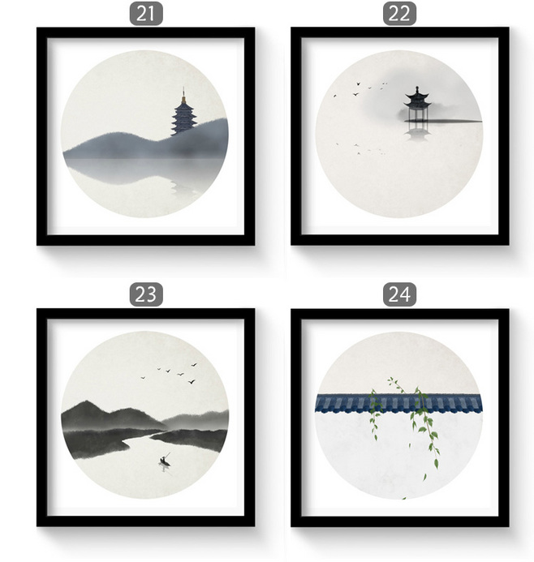
二、研究背景与价值
1.
2.
朗读是语文教学中一项重要的基本功，有感情地朗读课文有助于加深学生对课文的理解，使其受到情感的熏陶，从而达到阅读教学美感,乐感，语感，情感的和谐统一。朱自清先生在《论朗读》一文中指出“读的用处最大，语文教学上应特别重视它。”
《语文课程标准》在教学建议中也指出：“各个学段的阅读教学都要重视朗读和默读。”在阅读教学中加强朗读训练已成为当前语文教改中众人注目的焦点，但在教学实践中，我们却发现这些现象：语文教学中，朗读没有得到应有的重视。

Slide 4


1.《语文课程标准》指出：“语文课程有丰富的人文内涵，语文课要充分重视学生的朗读，让学生在反复的朗读中体会语言所蕴含的丰富的情感，并与自己的情感相通，加深理解与体验。”
主要理论依据：
2.朗读对于锻炼学生口才，促进学生记忆，丰富和提高语言表达能力，培养形象思维和灵感思维，增强对语言艺术的欣赏能力等方面具有重要意义。
3.朱自清先生在《朗诵与诗》一文中指出：“语言不能离开声调，诗文是为了读而存在的”，“有朗读才能体会出每一词、每一语、每一句的义蕴，同时吟味它们的节奏。”

Slide 5
研究目标：
1、激发学生的朗读兴趣，培养学生乐于朗读并自觉地进行训练的习惯。
2、使学生掌握正确的朗读方法，朗读技巧，提高朗读能力。
3、扩大知识面，乐于将自己积累的优美语段通过朗读与别人交流共享。

Slide 6
研究内容：
1、保证学生读书时间，注重调动学生朗读兴趣的研究。
2、提高教师指导学生朗读方法、朗读技巧的策略研究。
3、课内外相结合，开展丰富多彩的朗读活动的研究。
4、对学生朗读能力的评价策略研究。

Slide 7

预期成果：
1.促进教师教学观念的转变
2.促进学生学习方式的转变
学生学习方式的改变，使学 生掌握了良好的学习方法，激 发学生在阅读中善学、乐学，从而达到了最佳的阅读效果。
3、促进课堂教学格局的转变

Slide 8
感谢倾听！

